Slide 1
Mobile Bill Splitter
Propus de Coșulianu Cristi-Mihail
Coordonator Lect. Dr. Răzvan Benchea
Notes:
Bună ziua, eu sunt Coșulianu Cristi și proiectul meu este intitulat Mobile Bill Splitter.

Slide 2
Cuprins:
Prezentarea problemei
Soluția propusă
Arhitectura proiectului
Extragerea datelor
Concluzii
Viitoare îmbunătățiri
Demo
Notes:
Voi incepe cu prezentarea problemei apoi voi discuta despre solutia propusă și arhitectura ei. Aici voi insista pe metodele de extragere a datelor iar dupa concluzii si viitoare imbunatatiri voi face si un demo al aplicatiei.

Slide 3
Prezentarea problemei

Slide 4
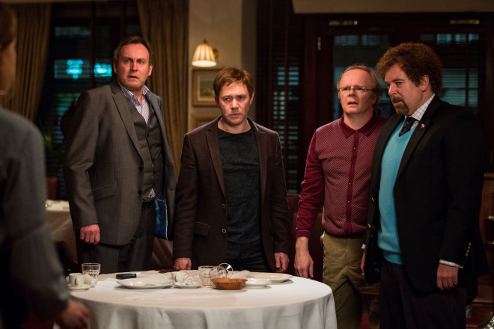
Prezentarea problemei
Problema pe care o rezolvă proiectul este cea a “împărțirii notelor de plată”. Ea este o problemă atunci când:
Grupul este mai mare de trei persoane.
Notes:
Problema pe care o rezolvă proiectul este “împărțirea notelor de plată”. Am observant că ea devine o problemă atunci când mărimea grupului depășește 3 persoane ...

Slide 5
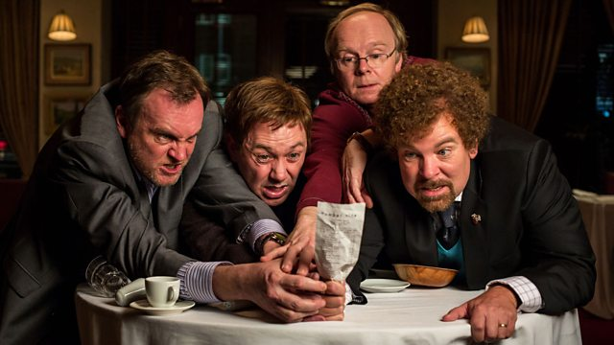
Prezentarea problemei
Problema pe care o rezolvă proiectul este cea a “împărțirii notelor de plată”. Ea este o problemă atunci când:
Grupul este mai mare de trei persoane.
Vine nota de plată și toți vor să vadă bonul pentru a-și calcula suma totală.
Notes:
... Când apare nota de plată și sunt persoane care au nevoie de bon pentru a-și calcula partea lor de plată ...

Slide 6
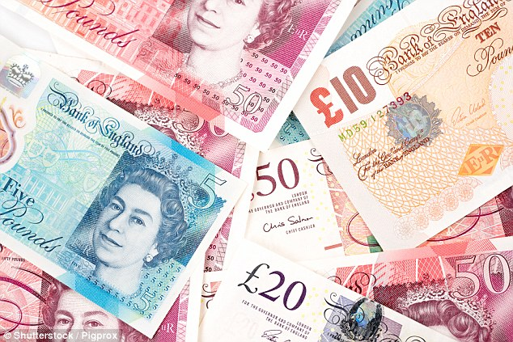
Prezentarea problemei
Problema pe care o rezolvă proiectul este cea a “împărțirii notelor de plată”. Ea este o problemă atunci când:
Grupul este mai mare de trei persoane.
Vine nota de plată și toți vor să vadă bonul pentru a-și calcula suma totală.
Există persoane care nu au suma exactă de plată.
Notes:
... Și când sunt persoane care nu dețin suma exactă de bani pentru plata consumației lor

Slide 7
Soluția propusă

Slide 8
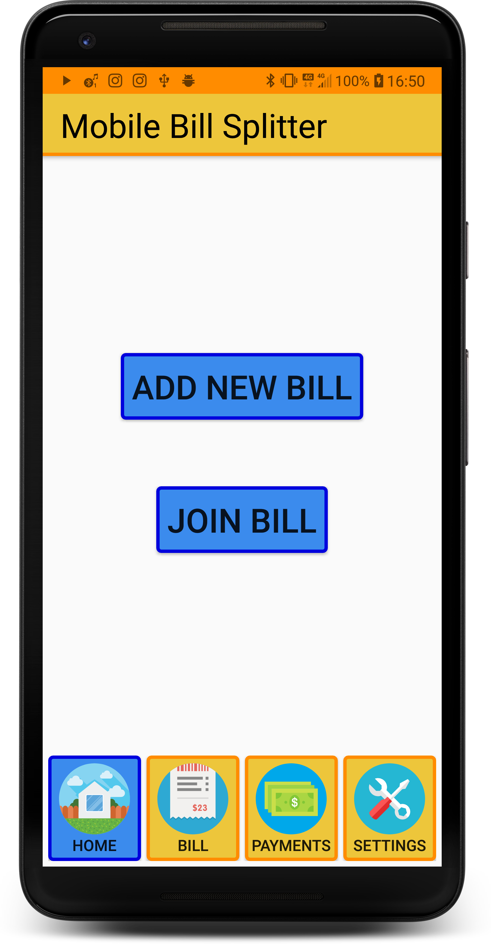
Soluția propusă
Am propus aplicația Mobile Bill Splitter în care găsim următoarele funcționalități:
Extragerea automată a datelor de pe bon.
Implicarea persoanelor în selecție.
Realizarea plăților din aplicație.
Managementul plăților.
Notes:
Pentru rezolvarea acestei probleme am propus realizarea aplicației Mobile Bill Splitter. În aplicație vom regăsi funcționalitățile: de extragere automată a datelor de pe bon, implicarea activă a persoanelor de la masă în realizarea selecției de produse, posibilitatea de realizare a plăților din aplicație și managementul plăților. Aceste funcționalități sunt inspirate din aplicațiile SplitWise, Revolut și Blitter, dar nici una dintre ele nu le înglobează pe toate.

Slide 9
Arhitectura aplicației
Proiectul are urătoarele componente:
Mobile Bill Splitter – aplicația android pentru interacțiunea cu utilizatorul.
MBS Server – serverul aplicației care actualizează baza de date.
Google Vision – folosit pentru obținerea textului din imagini.
Google Pay – pentru realizarea plăților între utilizatori și către restaurant.
Notes:
Proiectul are următoarele 4 componente:
Mobile Bill Splitter
MBS Server
Google Vision
Google Pay

Slide 10
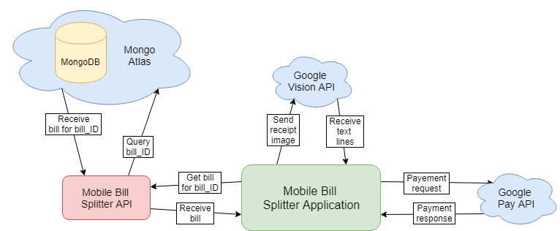
Arhitectura aplicației – diagramă master
Notes:
Aici putem vedea dispunerea componentelor în proiect și cum comunică între ele
În mijloc se află aplicația mobilă care după realizarea pozei cu bonul, o trimite la Google Vision pentru obținerea textului din ea.
Se obțin perechile de nume și prețuri de produse și sunt trimise la serverul aplicației (cel cu roșu) de la care se primește ID-ul de conectare la factură.
După ce utilizatorii dau join și termină selecția de produse, va fi trimis un request de plată a produselor prin Google Pay.

Slide 11
Extragerea datelor
Aceasta a fost cea mai complexă parte a aplicație. După studierea cercetărilor de la mai multe universități am ajuns la următorii pași de rezolvare a problemei:
Decuparea listei de produse și prețuri din imaginea bonului
Obținerea imaginilor cu liniile de text
Obținerea imaginilor cu caractere individuale
Recunoașterea caracterelor folosind o rețea neuronală
Clasificarea textelor și asocierea de perechi nume preț

Slide 12
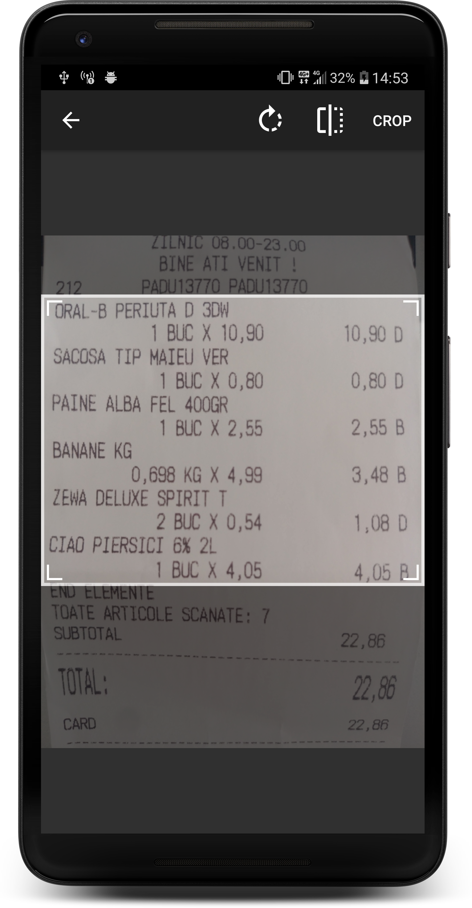
Decuparea listei de produse
În cadrul aplicației, după realizarea pozei cu bonul, am oferit posibilitatea de decupare pe care utilizatorul o va folosi să decupeze porțiunea din imagine cu lista de produse.

Slide 13


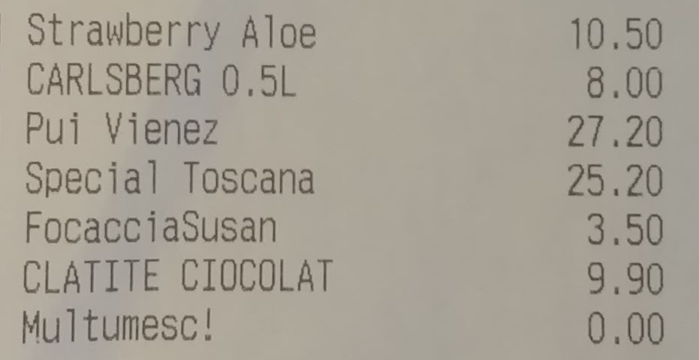



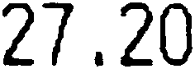





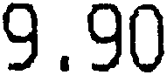


Obținerea imaginilor cu liniile de text
Folosind Ocropus (unealtă OCR) din imaginea bonului am putut obține următoarele linii de text:

Slide 14


























Obținerea imaginilor cu caractere individuale
Din imaginile obținute anterior, folosind un script python am extras următoarele imagini cu caractere individuale:

Slide 15
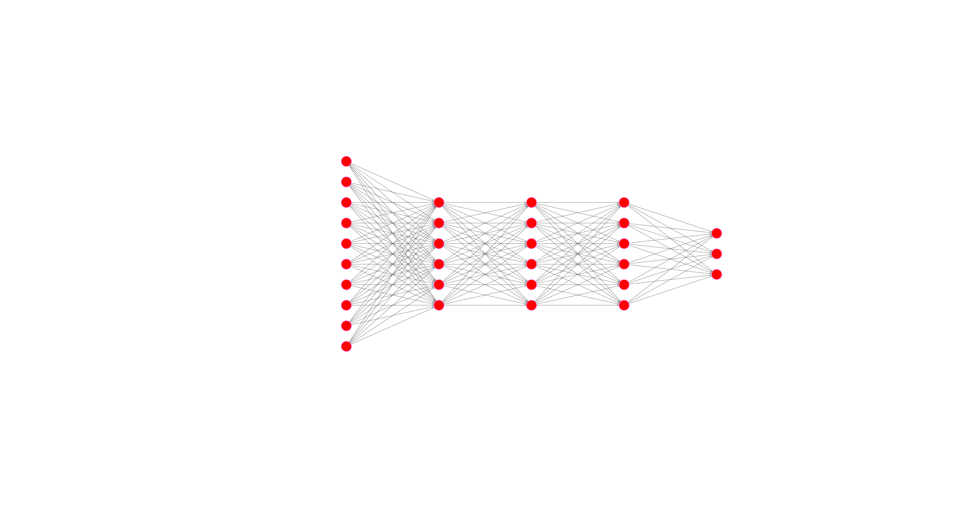
Recunoașterea caracterelor
Pentru această parte am realizat o rețea neuronală care să clasifice caracterele. Ea are următoarea structură:
70 output layer
3 x 256 hidden layer
784 input layer

Slide 16
Recunoașterea caracterelor
Pentru antrenament am căutat o bază de date de caractere printate, dar în lipsa uneia, am generat-o folosind un script python:
Am generat imagini 28x28 pixeli conținând caracterele de clasificat
Pentru fiecare din cele 70 de caractere s-au generat 100 de imagini.

Slide 17
Recunoașterea caracterelor
În urma obținerii caracterelor individuale și asamblarea rezultatelor clasificării, textul obținut are forma următoare:
Sfsambersg B18e

Slide 18
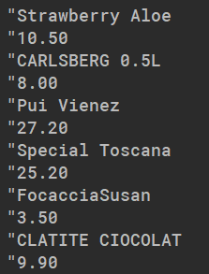
Recunoașterea caracterelor
În urma comparării rezultatelor obținute cu sistemului creat de mine și cu cele obținute folosind Google Vision, am hotărât să merg mai departe cu Google Vision în scopul de a livra cele mai bune rezultate.

Slide 19
Clasificarea textelor și asocierea lor
Clasificarea textelor a fost realizată folosind procentajul de cifre din totalul de caractere al textelor.
Asocierea a fost realizată sortând textele după poziționarea lor în pagină și împerecherea primului nume cu primul preț, etc.

Slide 20
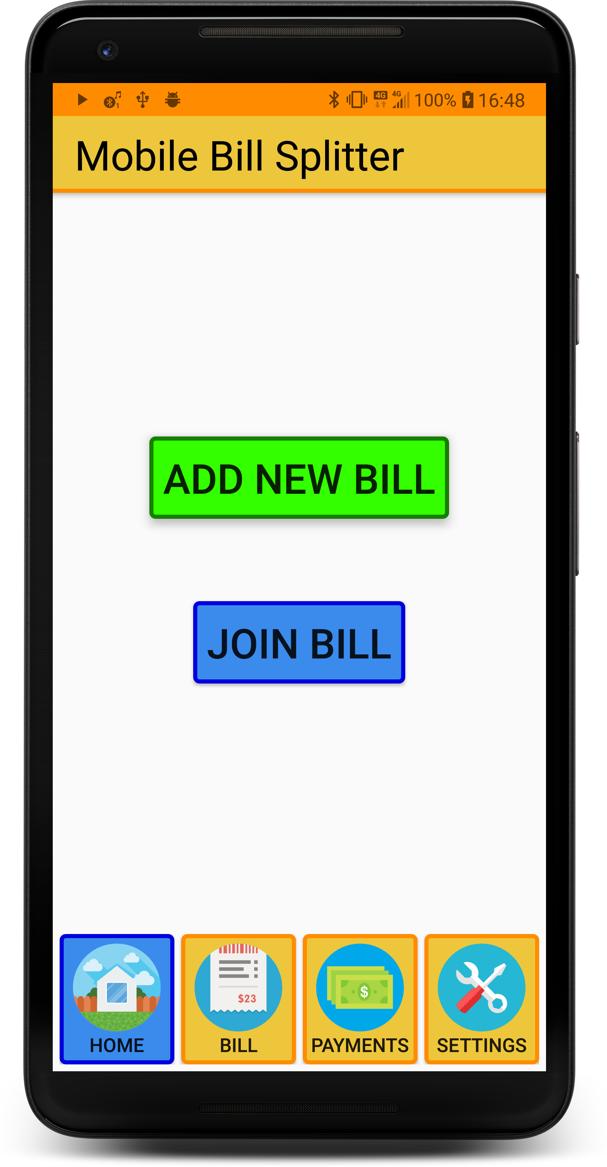
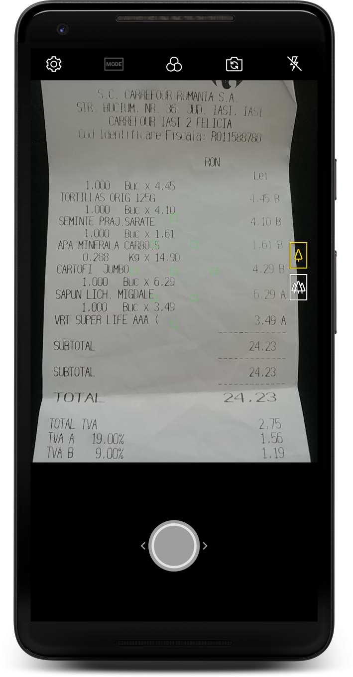
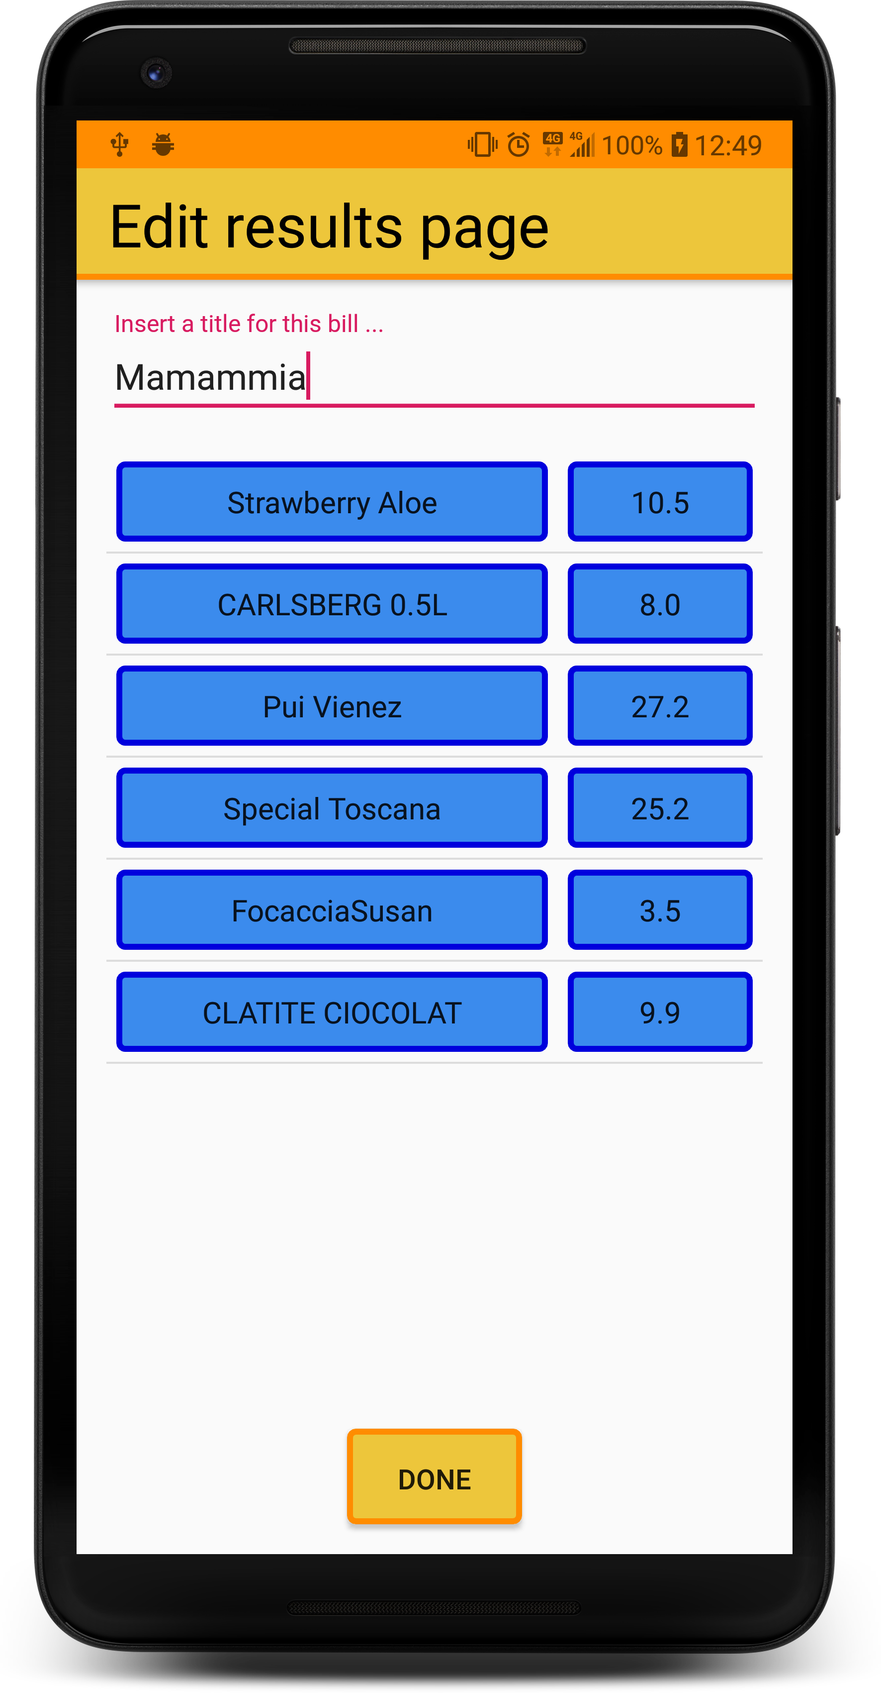
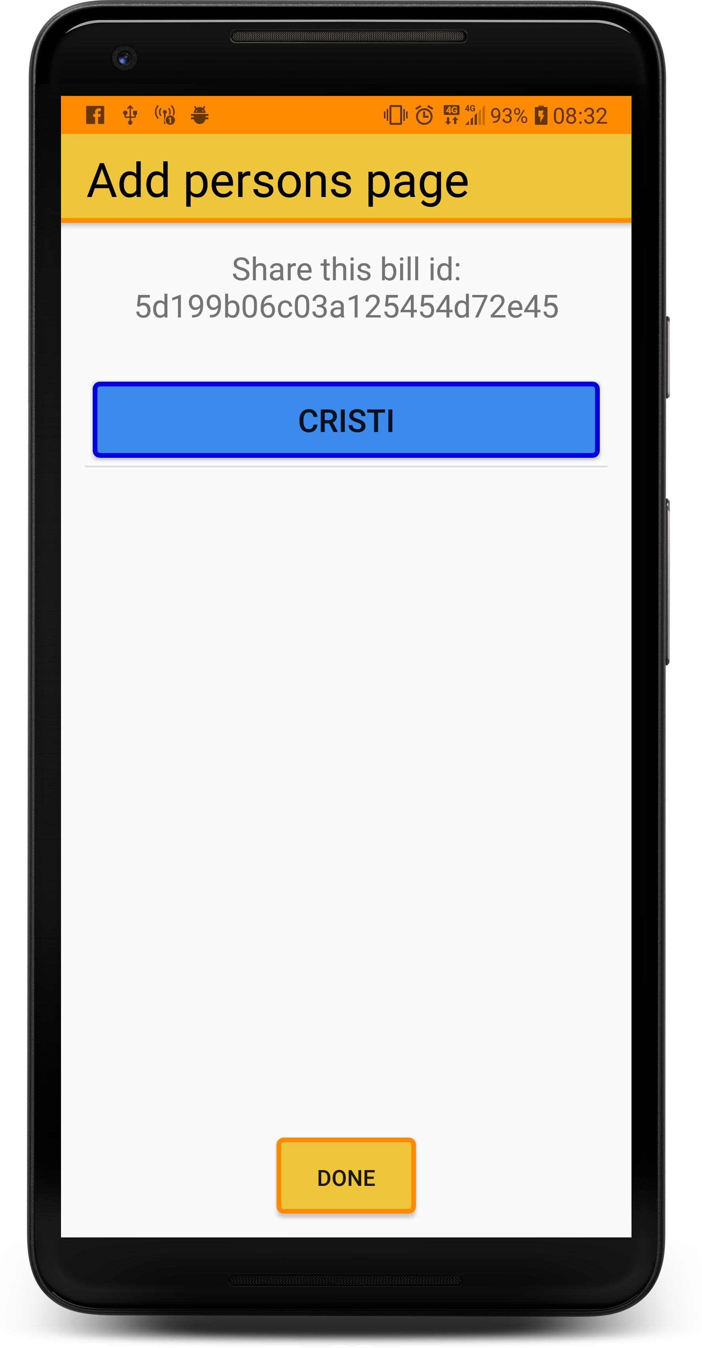


Extragerea datelor – workflow aplicație
MBS Server
Postare factura
Afișarea id-ului pentru join
Pagina Home
Imagine bon
Afișarea listei de produse pentru corectare
Adaugă persoane
Google Cloud
Vision API
Notes:
Cum funcționează extragere. Din pagina Home un utilizator pornește crearea unei facturi noi.
Apoi este trimis către o pagină din care să facă o poză bonului și să decupeze spațiul cu lista de produse.
Această imagine este trimisă la Google Vision care trimite ca răspuns lista de texte din imagine.
Apoi perechile de produse sunt afișate utilizatorului spre corectare dacă apar erori.
După corectare și adăugarea unui titlu, factura este trimisă spre postare în baza de date prin serverul aplicației care trimite ca răspuns un id al facturii pentru adăugat persoane.

Slide 21
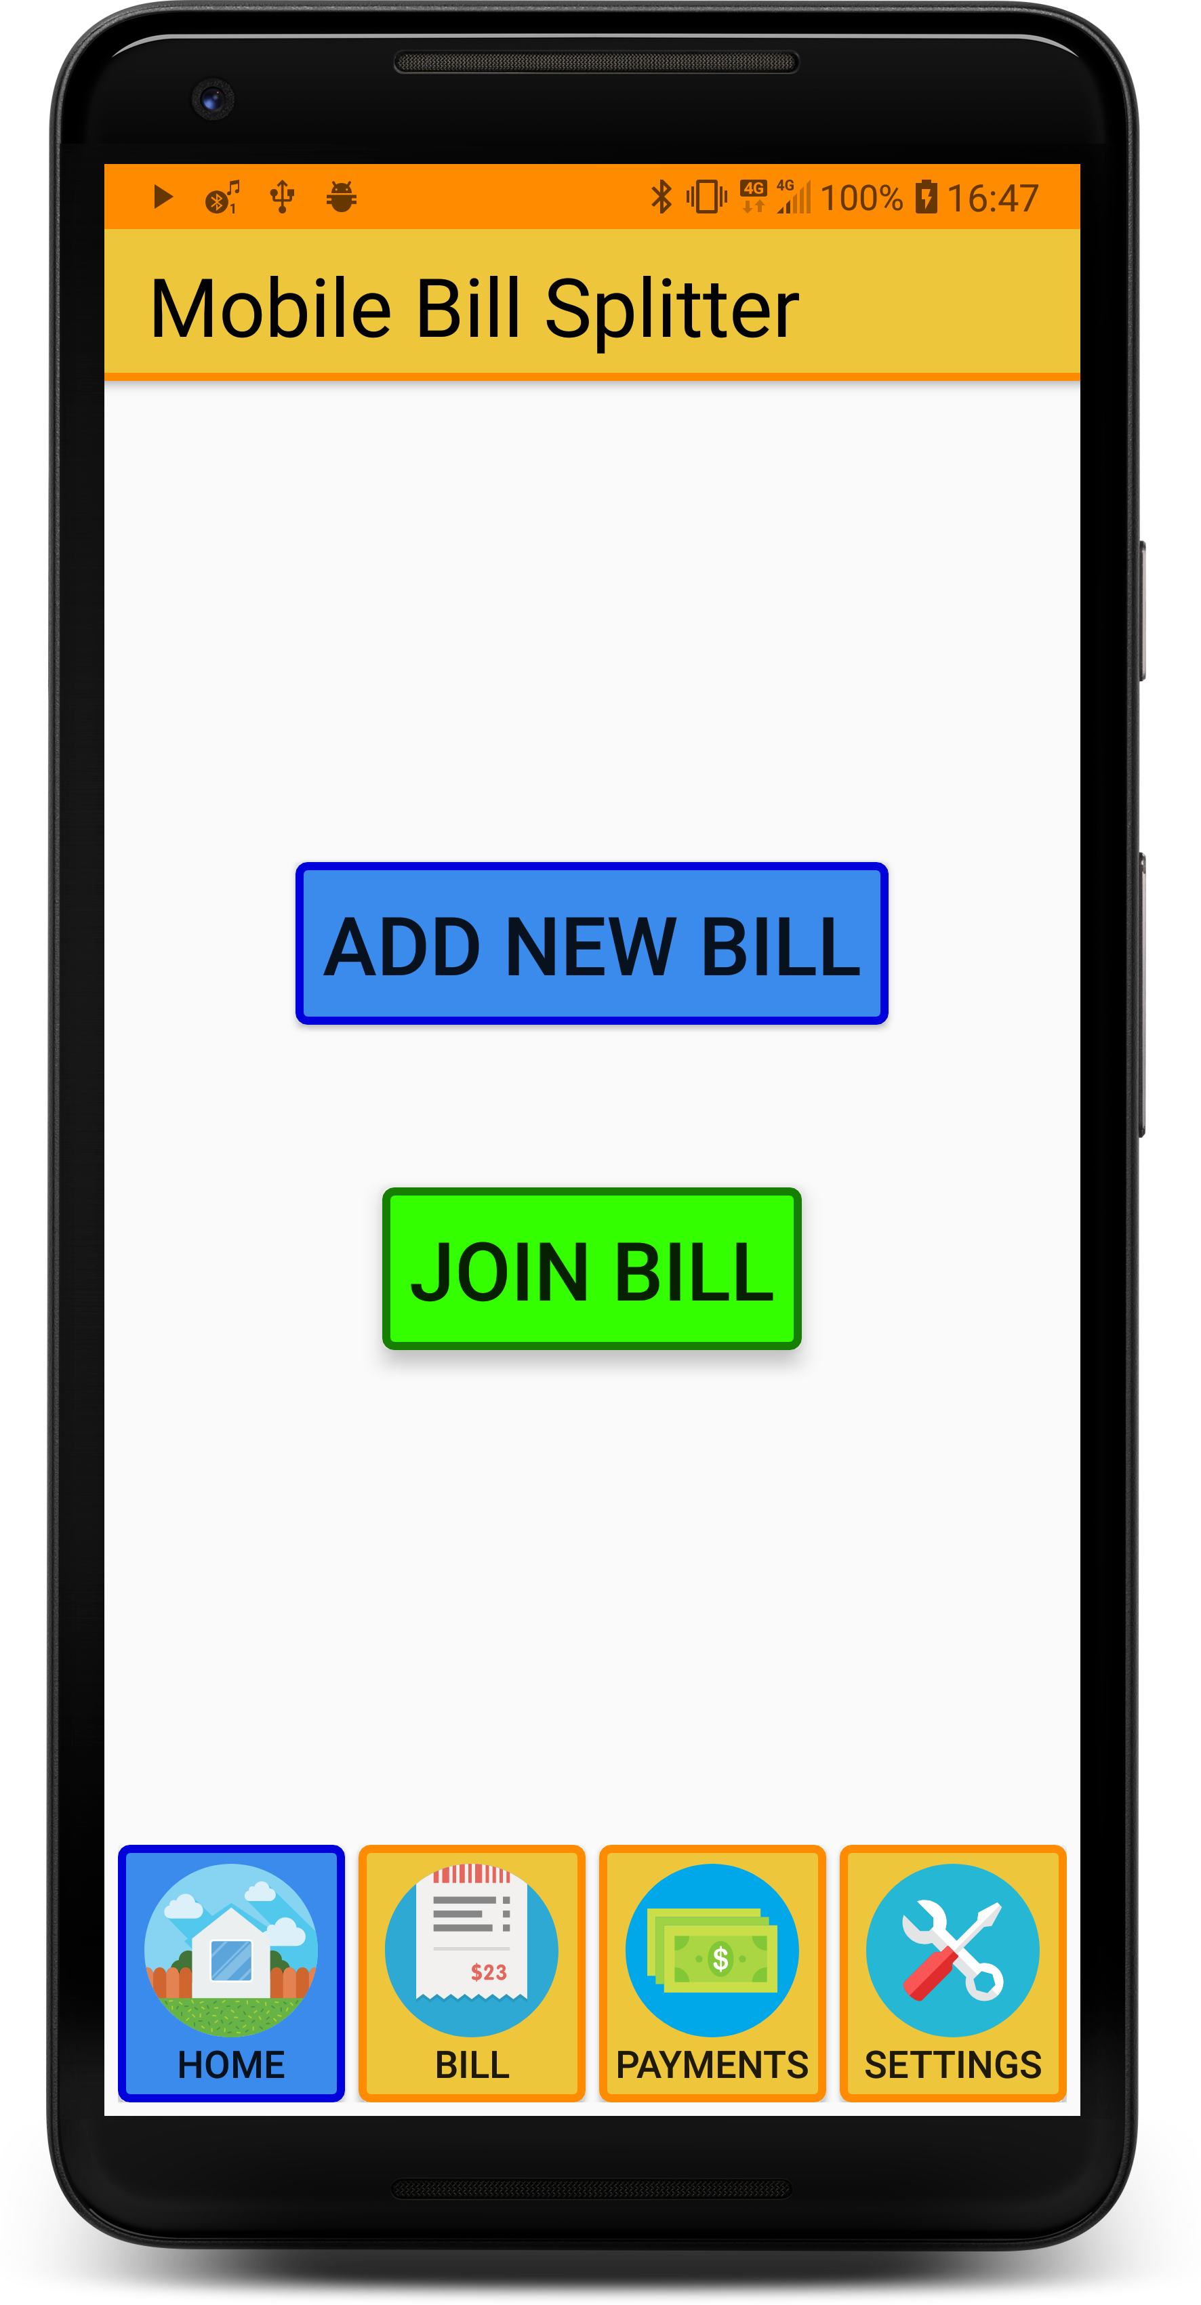
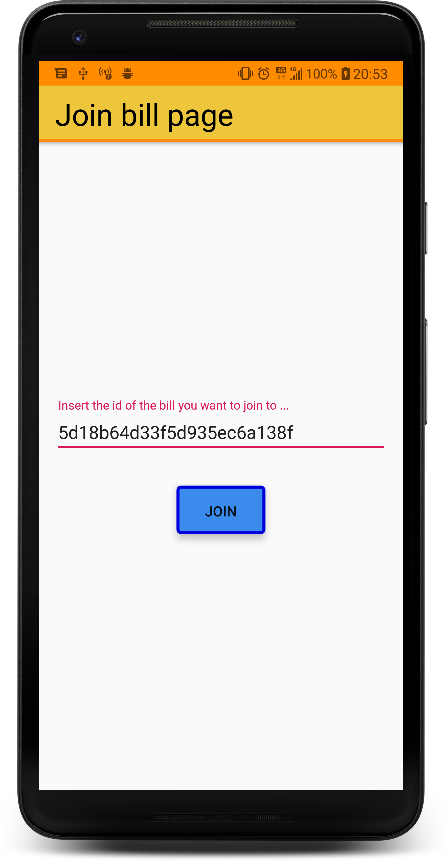
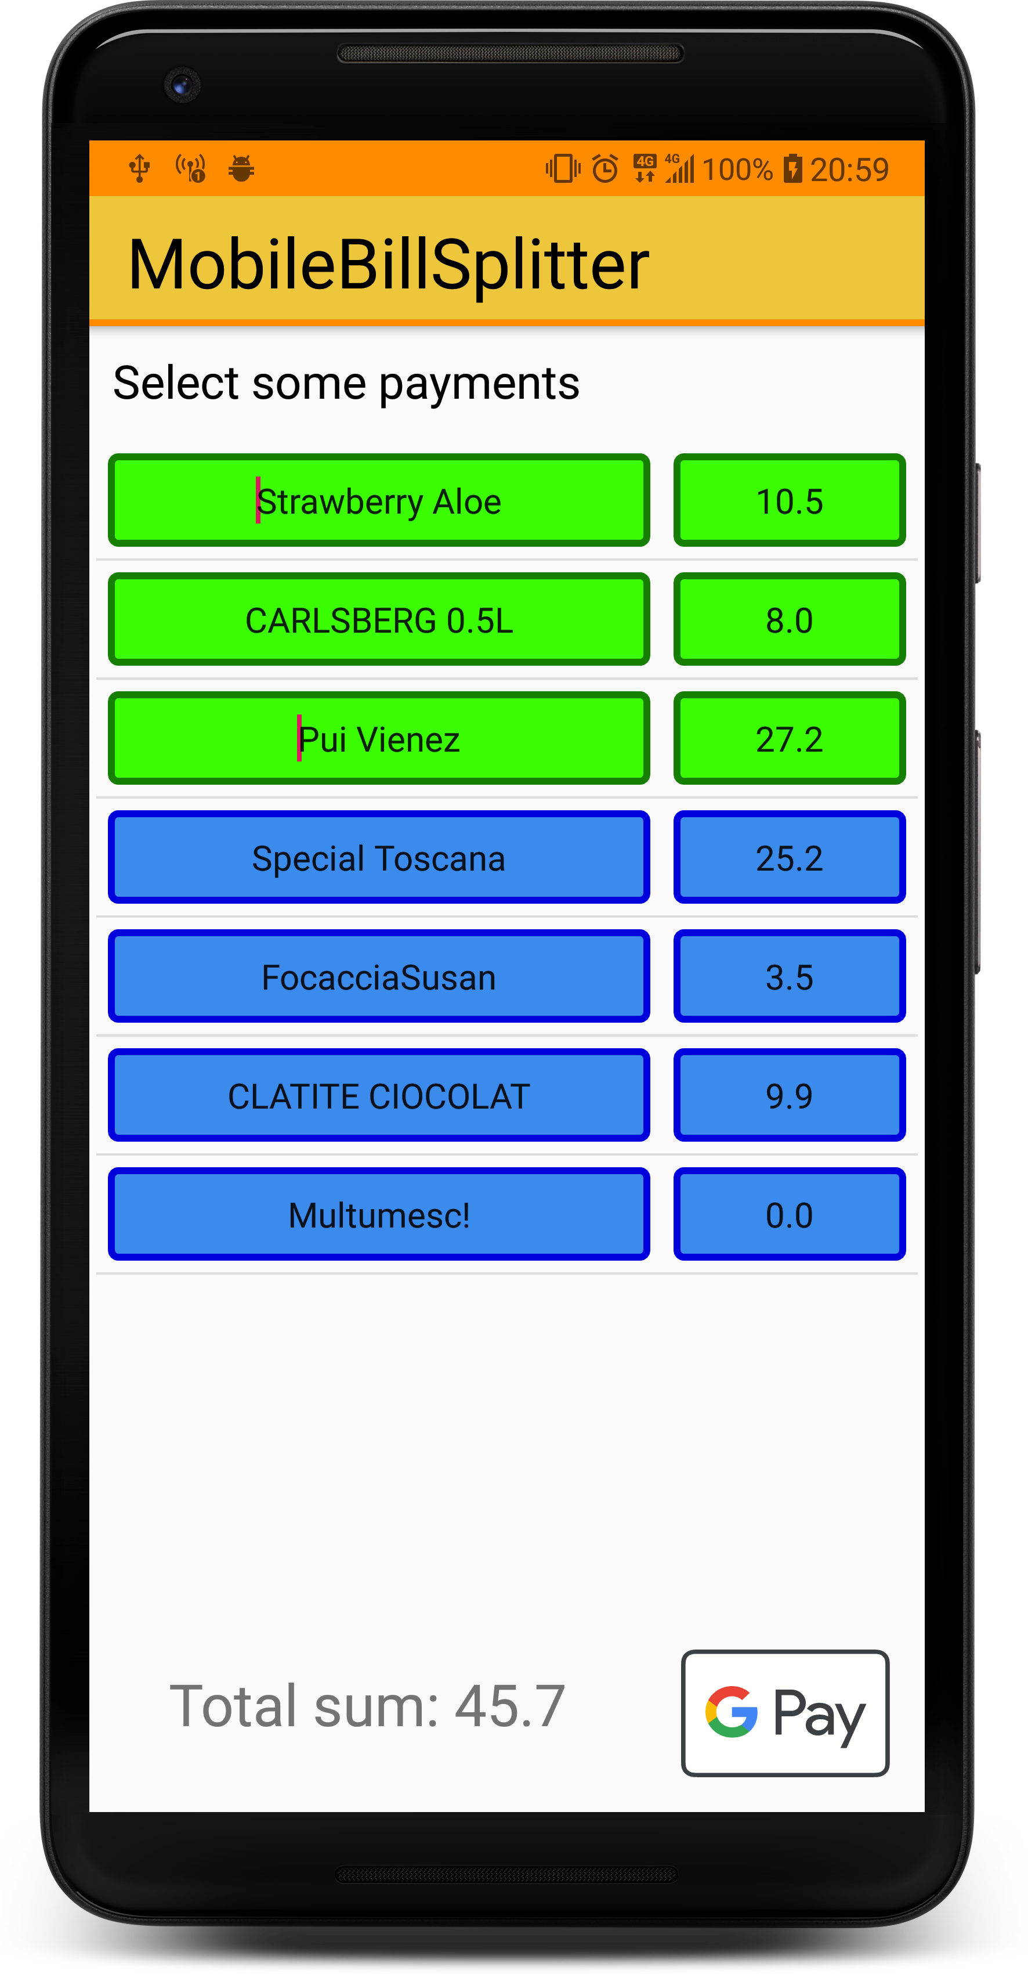
Implicarea persoanelor
Confirmare id factura
Afișarea facturii
MBS Server
Notes:
Acum, cei aflați de la masă se pot alătura la plată din pagina Home și vor trimiși în pagina în care vor introduce id-ul facturii la care vor să se alăture. Id-ul este trimis la server și verificat iar la confimarea lui sunt trimise datele facturii care vor fi afișate utilizatorului.

Slide 22
Realizarea plăților
Pentru metoda de plată am ales Google Pay fiind cea mai potrivită metodă pentru aplicațiile Android. Ea este folosită sub două forme:
Transferul către inițiator.
Plata la POS asemănatoare folosirii unui card bancar.

Slide 23
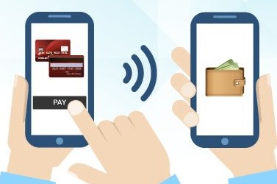
Realizarea plăților – transfer către inițiator
Utilizatorii care s-au alăturat folosind Google Pay, după selectarea produselor, vor putea realiza un transfer cu suma totală către contul inițiatorului.
Notes:
După selectarea produselor, cei care s-au alăturat la plată pot realiza un transfer cu suma totală de plată prin Google Pay către inițiatorul plății prin apăsarea butonului GPay afișat.

Slide 24
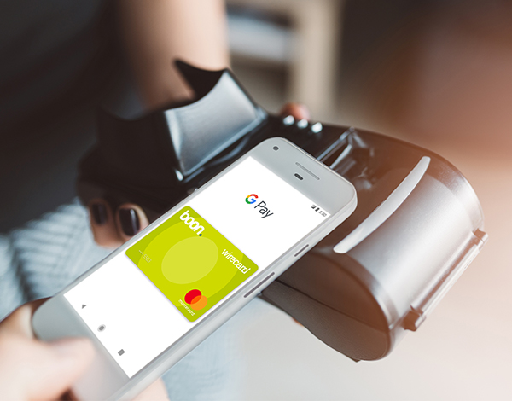
Realizarea plăților – plata la POS
Inițiatorul ajuns la pasul final, după confirmarea plăților celor ce se află la masă ,prin Google Pay, va putea realiza plata la POS către restaurant ca și cum ar plăti cu cardul.
Notes:
După ce inițiatorul își selectează și el produsele, navighează către pagina Bill Status în care va aștepta ca toți cei alăturați să își finalizeze plata către el. După finalizare, va putea accesa butonul de GPay pentru a realiza plata finală la POS către restaurantul unde a avut loc consumația.

Slide 25
Soluția propusă – Managementul plăților
Pentru managementul plăților utilizatorii pot accesa din Home următoarele doua pagini:
Bills – pentru facturile inițiate de ei.
Payments – pentru facturile la care au dat Join.
Notes:
Managementul plăților poate fi realizat prin două pagini Bills și Payments, accesibile prin bara de navigare din paginile principale.

Slide 26
Concluzii

Slide 27
Concluzii
Recunoașterea datelor de pe bonuri are loc folosind Google Vision și un sistem de asociere între numele de produse și prețuri.
Persoanele de la masă sunt implicate prin selectarea produselor de pe telefonul lor.
Managementul facturilor și plaților are loc în cadrul paginilor Bills și Payments.
Realizare a plăților are loc în cadrul aplicației folosind Google Pay ca transfer virtual și ca plată la POS.
Notes:
De asemeni am și testat aplicația de câte ori am avut ocazia cu prietenii mei și a fost de ajutor lumea fiind încântată de rezultate.

Slide 28
Viitoare îmbunătățiri
QR-Code – pentru înlocuirea id-ului facturii.
Sistem de creare a unei liste de prieteni și grupuri.
Selectarea de produse în timp real.
Înlocuirea Google Vision cu un sistem specializat pentru bonuri.

Slide 29
Demo
În acest demo vă voi prezenta următoarele funcționalități:
Cum se adaugă o factură noua.
Cum se adaugă o persoană la plată.
Cum se selectează produsele.
Cum se realizează plata.

